Slide 1
Amcanion Dysgu
Gwybod bod yna
wahannol amrywiaethau
o anifeiliaid.

Slide 2
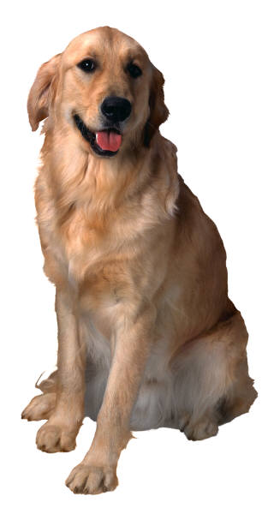
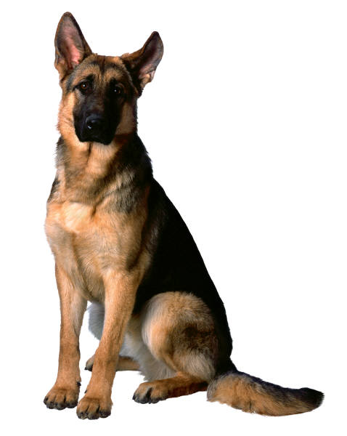
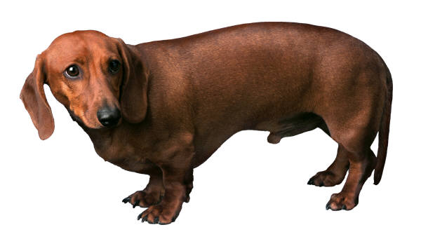
Beth sydd gan rhain yn gyffredin?
cwn
4 coes
ffwr
cwt

Slide 3
Pa wahaniaethau sydd yna?
ffwr hir
cwt byr
ffwr byr
byr

Slide 4

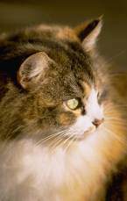
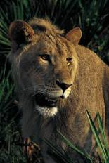

amrywiaeth
Bod anifeiliaid o'r un grwp
hefyd yn wahannol

Slide 5
Bydd dau grwp nawr yn mynd allan.
Byddwch yn chwilio am amrywiaeth o gorrynod .
Gwnewch sgets o'ch darganfyddiadau.

Slide 6
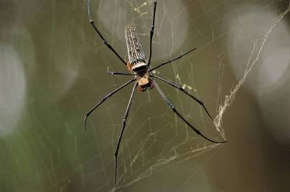
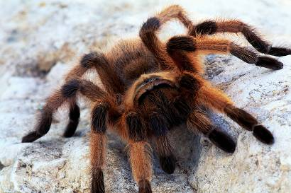
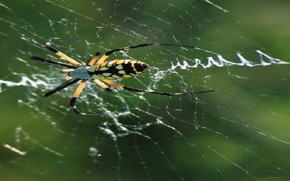
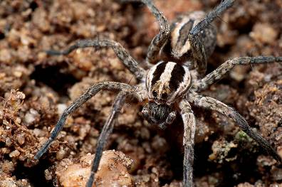
Sut mae'r corrynnod yma yn gyffredin?
Sut mae'r corrynnod yma yn wahannol?

